Slide 1
基于Python的接口框架设计
Notes:
python –m django –version
sublime atom

Slide 2
接口自动化框架的实施步骤
1、Common类存储域名，存储获得cookie方法
2、封装SendHttp类发送Http请求
3、使用unittest管理测试用例
4、使用HTMLTestRunner生成测试报告
5、使用xlrd包操作excel文件，实现数据驱动
6、使用smtplib将测试报告发送邮件

Slide 3
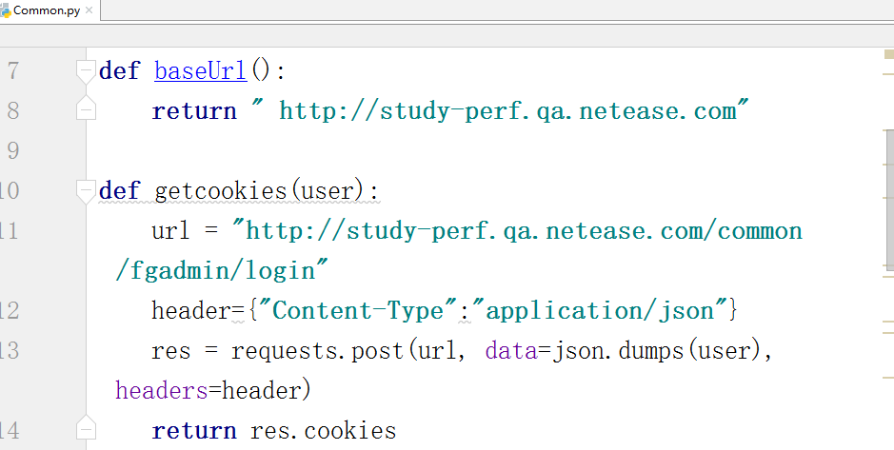
封装获取常量方法
1、存储域名
2、存储获得cookie方法

Slide 4
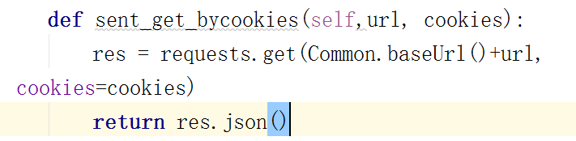
cookie的获取

Slide 5
unittest中case的管理及运用
每个接口对应响应的.py文件，如login_test.py
每个文件中需要包含通过和失败的测试用例
包含断言

Slide 6
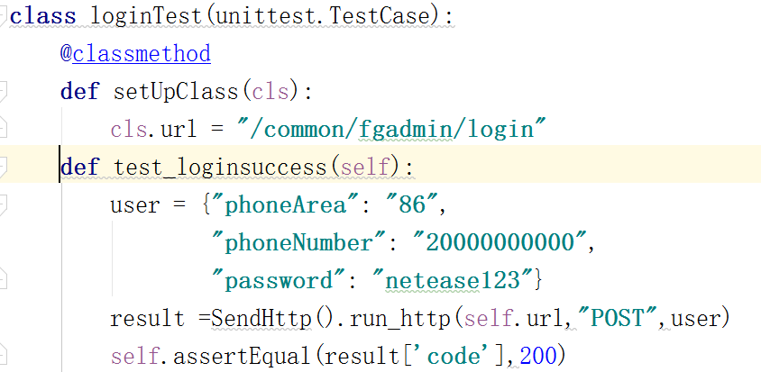
unittest和request重构封装

Slide 7
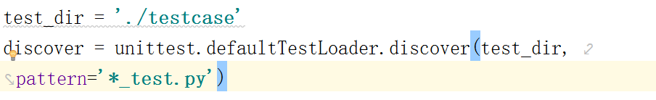
unittest和HTMLTestRunner结合生成报告
获取指定路径的.py文件

Slide 8
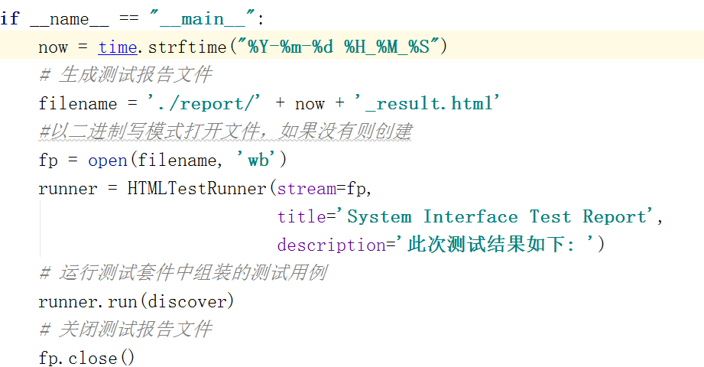
unittest和HTMLTestRunner结合生成报告

Slide 9
python操作excel获得内容
import xlrd
def readExcel(filePath,index): workbook = xlrd.open_workbook(filePath) table = workbook.sheet_by_index(index) return table

Slide 10
python操作excel获得内容
def test_login_by_data(self): sheet = dp.readExcel(r"D:\demo\userdata.xlsx", 0) for i in range(sheet.nrows): user = {"phoneArea": "86", "phoneNumber": sheet.cell_value(i, 0), "password": "netease123"} result = SendHttp().run_http(self.url, "POST",user) print(result)

Slide 11
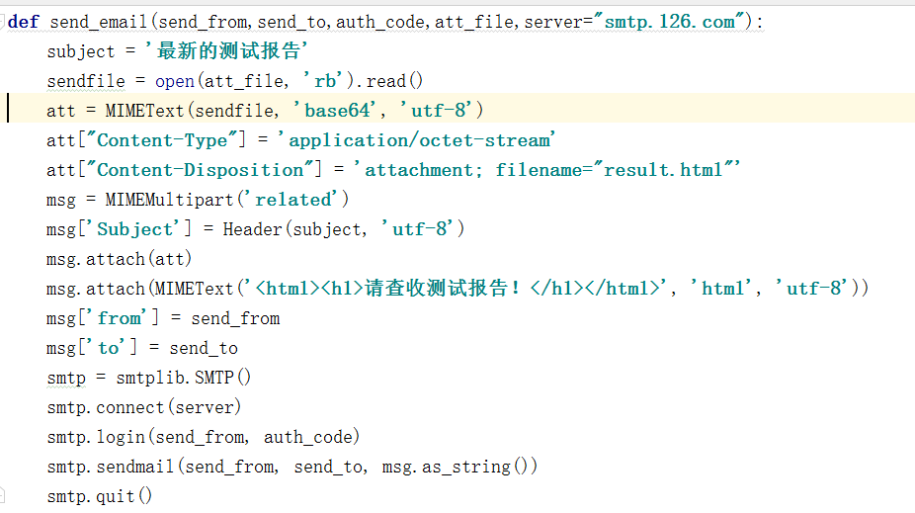
构建发送邮件服务

Slide 12
python
requests 接口测试，发送http请求
unittest 管理测试用例
HTMLTestRunner 生成测试报告
xlrd 获取excel的文件,实现数据驱动模式
smtplib 发送邮件

Slide 13
1、利用requests实现场景3：
完整下单流程(登录-有收货地址-post，获取收货地址get，获取运费get，提交订单post)
2、在1的基础上参数化用户名，密码

